Slide 1
مرحباً بكم أيها الأحباب

Slide 2
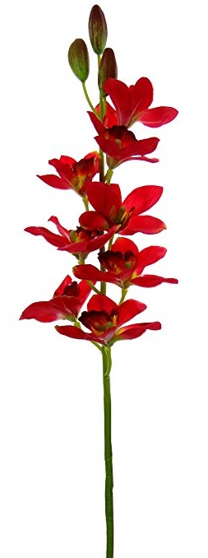
التعريف
الصف : التاسع من الداخل
عبد العليم بن شمس الحق
المادة : اللغة العربية الاتصالية
محاضر اللغة العربية
الوحدة : الثالثة
فتاري فاضل مدرسة، سفاهر، نوغاؤن
الدرس : الأول
رقم الجوال : 01749-94 44 18
الوقت : 40 دقيقة
العنوان الالكتروني :
التاريخ : 10/06/2020م
infoabdulalim@gmail.com

Slide 3
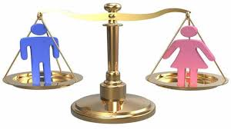
ماذا فهمتم بعد قراءة العبارات ورؤية الصور التالية ؟
فهمتم أننا اليوم نكمل القصة عن شريح القاضي الذي أقام العدل والإنصاف بين الناس ستين عاما

Slide 4
النـــتــائج مـــــن الدرس
الطلاب بعد نهاية هذا الدرس ....
0
يتمكن قراءة العبارات على النطق الصحيح بالترجمة؛
1
يشرح ويسجل الكلمات الجديدة من معجم عربي مع تكوين الجمل المفيدة؛
2
يستطيع تصحيح العبارات واملاء الفراغات بكلمات مناسبة ومن الصندوق؛
3
يقدر كيفية تحقيق الأفعال والكلمات من النص.
4

Slide 5
إعلان درس اليوم

Slide 6
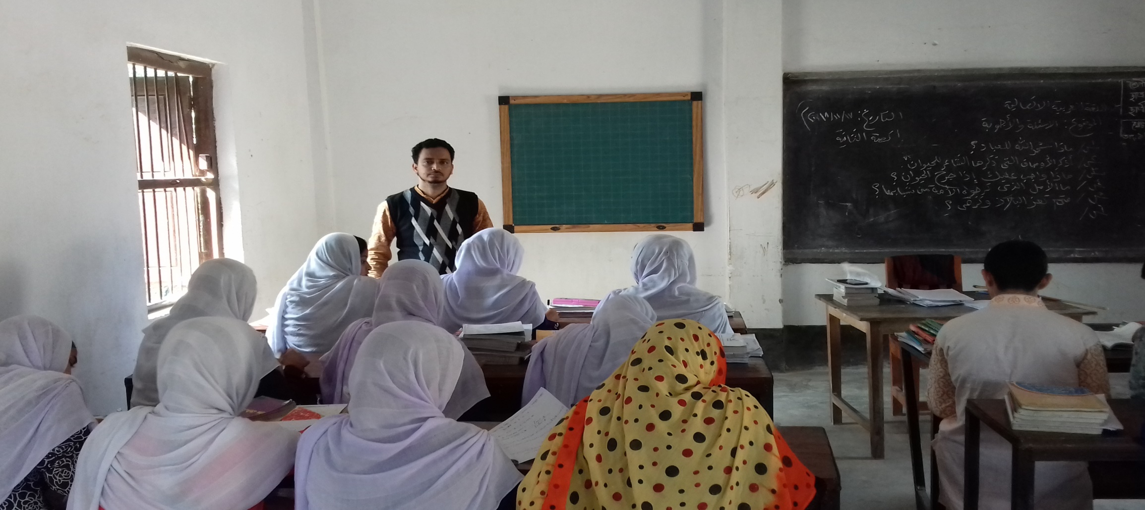
القراءة الصوتية

Slide 7
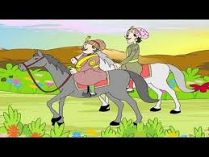
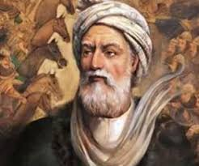
فلما رجع شريح وابنه إلى البيت، قال الابن لأبيه: فضحتني يا أبي، فقال شريح : لقد خشيت أن أخبرك بأن الحق لهم فتصالحهم صلحاً يفوت عليهم حقهم، فقلت لك ما قلت.
وقد ضمن ولد لشريح رجلاً، ثم هرب الرجل، فسجن شريح ولده بالرجل الهارب، وكان ينقل له طعامه بيده كل يوم إلى السجن. رحم الله شريح القاضي، فقد أقام العدل والإنصاف بين الناس ستين عاما.

Slide 8
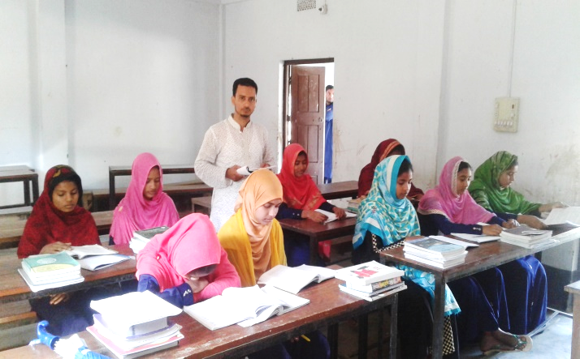
الدرس المثالي

Slide 9
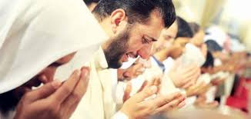
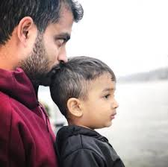
البحث عن الكلمات التالية في معجم عربي وتسجيل معانيها ثم تكوين الجمل
يفوت
خشيت
الأب
رجع
ضده يغتنم
خفت
الوالد
عاد
الوقت يفوت ولا ينتظر لأحد
يبكي المسلمون من خشية الله تعالى
يحب الأب الولد حباً جماً
رجع العيد ليفرح المسلمين

Slide 10
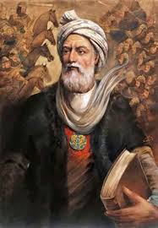
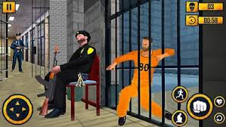
البحث عن الكلمات التالية في معجم عربي وتسجيل معانيها ثم تكوين الجمل
عام
رحم
ينقل
هرب
سنة
أشفق/ ترحّم
يحمل / يخبر
فرّ
كل عام وأنتم بألف خير
رحم الله تعالى شريح القاضي
يصدر الصحافيون الأخبار الجديدة يومياً
هرب الرجل من السجن

Slide 11
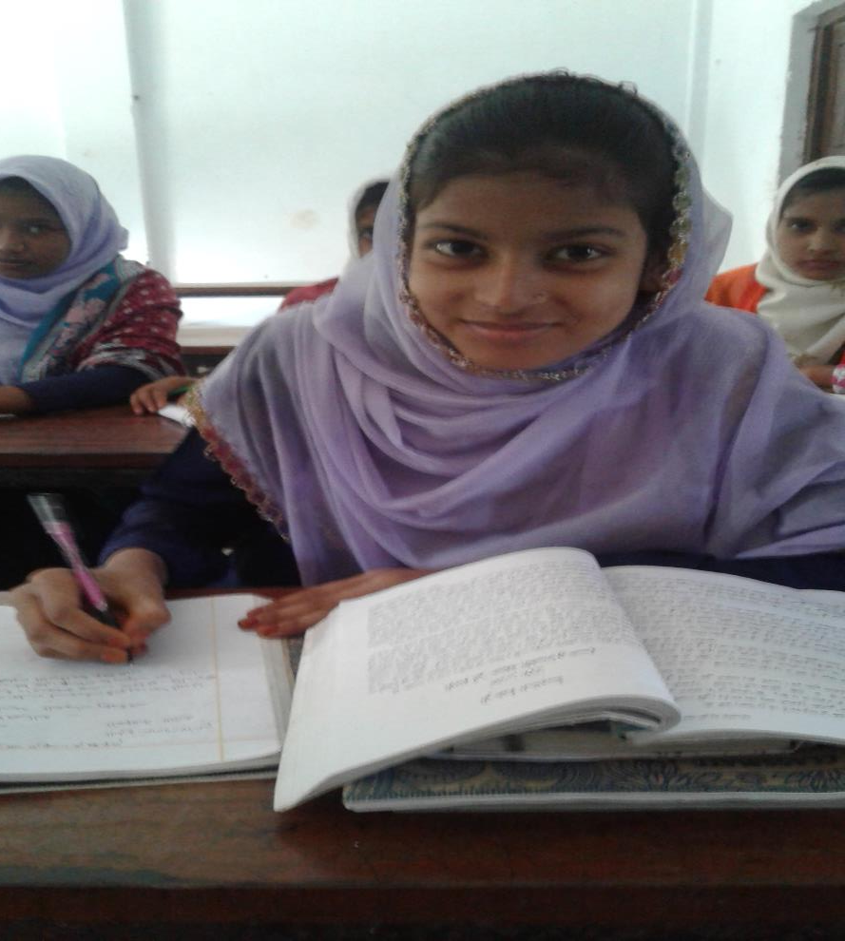
العمل الوحدي
الوقت
اكتب معاني الكلمات الآتية من المعجم العربي ثم اجعلها في جملة مفيدة من عندك:
رجع، يفوت، ينقل، رحم، هرب .
خمس دقائق

Slide 12
املأ الفراغات في الجملة بكلمة مناسبة من عندك
شريح - وابنه
1. لما رجع .... .... إلى البيت، قال الابن لأبيه: فضحتني يا أبي.
لقد خشيت
2. قال شريح ..... أن أخبرك بأن الحق لهم فتصالحهم صلحا
هرب
3. وقد ضمن ولد لشريح رجلاً، ثم .... الرجل.
ولده
4. فسجن شريح ..... بالرجل الهارب.
طعامه
5. وكان شريح ينقل له .... بيده كل يوم إلى السجن.
العدل والإنصاف
6. رحم الله شريح القاضي، فقد أقام ..... بين الناس ستين عاماً.

Slide 13
كتابة الصحيح أو الخطأ مع تصحيح الخطأ في الجمل التالية من النص
والصحيح: قال الابن لشريح من الرجوع من المحكمة: فضحتني يا أبي أمام قومي.
خطأ
1. قال الابن لشريح من الرجوع من المحكمة: شكرتني يا أبي أمام قومي.
قال شريح: لقد خشيت أن أخبرك بأن الحق لهم فتصالحهم صلحاً.
صحيح
2. قال شريح: لقد خشيت أن أخبرك بأن الحق لهم فتصالحهم صلحاً.
والصحيح: قد ضمن ولده لشريح رجلاً، ثم هرب.
خطأ
3. قد ضمن ولده لشريح عجوزاً، ثم هرب.
فسجن شريح ولده بالرجل الهارب.
صحيح
4. فسجن شريح ولده بالرجل الهارب.
والصحيح: فقد أقام العدل والإنصاف بين الناس ستين عاما.
خطأ
5. فقد أقام العدل والإنصاف بين الناس أربعين عاما.

Slide 14
املأ الفراغ في الجمل الآتية بكلمات مناسبة من الصندوق بتغيير ما يلزم
معلموا
مواطنون
المبشرون
المؤمن
طفل
قدم
1. الصلاة معراج ............. .
المؤمنين
2. الجنة تحت .............. الأمهات.
أقدام
3. نحن .............. بنغلاديش.
مواطنوا
4. مدرسة ............. حديقة الأزهار.
الأطفال
5. طلحة رضي الله عنه من .............. بالجنة.
المبشرين

Slide 15
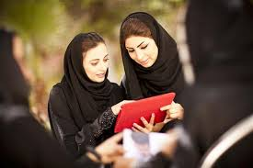
العمل في أزواج
الوقت
خمس دقائق
اذهب للمسابقة

Slide 16
$$×$$
$$×$$
زوجته
$$√$$
ابنه
أخيه
-1مع من رجع شريح من المحكمة ؟
$$×$$
$$×$$
$$√$$
-2ماذا فعل الرجل المضمون عند ولد شريح؟
هرب
بقي
كلاهما صحيح
$$×$$
$$×$$
كلاهما صحيح
الغائب
$$√$$
الهارب
-3سجن شريح ولده بسبب الرجل ....
$$×$$
$$×$$
60
40
50
$$√$$
-4أقام شريح العدل والإنصاف بين الناس ..... سنة.
$$×$$
$$×$$
للكافرين
$$√$$
للمؤمنين
للمشركين
-5الصلاة معراج لمن ؟
$$×$$
$$×$$
قنبر
$$√$$
طلحة
معاذ
-6من أحد المبشرة بالجنة ؟

Slide 17
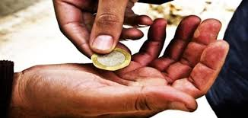
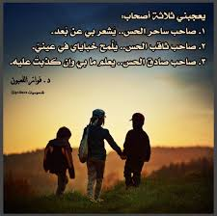
اقرأ الأفعال والكلمات وقارن مع الصور ثم حققها في التالية
بلغ
طلب
جاء
أقر

Slide 18
أقر
المعنى
الجنس
المادة
المصدر
الباب
البحث
الصيغة
أجاز / وافق
مضاعف ثلاثي
ق ر ر
الإقرار
إفعال
الفعل الماضي المطلق المثبت المعروف
المفرد المذكر للغائب
جاء
المعنى
الجنس
المادة
المصدر
الباب
البحث
الصيغة
أتي / قدم
مركب
ج ي أ
المجيئة
ضرب
الفعل الماضي المطلق المثبت المعروف
المفرد المذكر للغائب

Slide 19
طلب
المعنى
الجنس
المادة
المصدر
الباب
البحث
الصيغة
التمس / فتّش
صحيح
ط ل ب
الطلب
نصر
الفعل الماضي المطلق المثبت المعروف
المفرد المذكر للغائب
بلغ
المعنى
الجنس
المادة
المصدر
الباب
البحث
الصيغة
لحق / أدرك
صحيح
ب ل غ
البلوغ
نصر
الفعل الماضي المطلق المثبت المعروف
المفرد المذكر للغائب

Slide 20
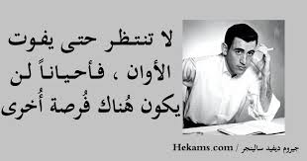
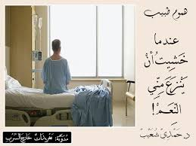
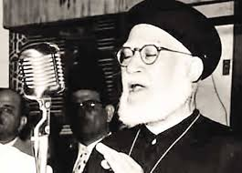
اقرأ الأفعال والكلمات وقارن مع الصور ثم حققها في التالية
يفوت
خشيت
رجع
وقفوا

Slide 21
وقفوا
المعنى
الجنس
المادة
المصدر
الباب
البحث
الصيغة
قاموا / ثبتوا
مثال واوي
و ق ف
الوقوف
ضرب
الفعل الماضي المطلق المثبت المعروف
الجمع المذكر للغائب
رجع
المعنى
الجنس
المادة
المصدر
الباب
البحث
الصيغة
عاد
صحيح
ر ج ع
الرجوع
ضرب
الفعل الماضي المطلق المثبت المعروف
المفرد المذكر للغائب

Slide 22
خشيت
المعنى
الجنس
المادة
المصدر
الباب
البحث
الصيغة
ارتعبت/ حذّرت
ناقص يائي
خ ش ي
الخشية
سمع
الفعل الماضي المطلق المثبت المعروف
المفرد للمتكلم
يفوت
المعنى
الجنس
المادة
المصدر
الباب
البحث
الصيغة
ضد يقتنص
أجوف واوي
ف و ت
الفوت
نصر
الفعل المضارع المثبت المعروف
المفرد المذكر للحاضر

Slide 23
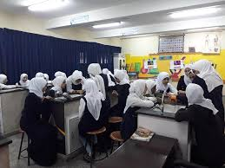
العمل الجماعي
الوقت
العمل لفريق الأحمر:
حقق كلمتين الأتيتين:
أقر – طلب – بلغ
خمس دقائق
العمل لفريق الأخضر:
حقق كلمتين الآتيتين:
رجع – خشيت – يفوت

Slide 24
التقييم
1. ماذا قال الابن لشريح القاضي عندما رجعا إلى البيت ؟
2. لماذا ما أخبر شريح ابنه نتيجة القضية بينه وبين قومه ؟
3. لماذا سجن شريح القاضي ابنه ؟
4. لمن يحمل شريح القاضي الطعام ؟
5. كم سنة أقام شريح القاضي العدل والإنصاف بين الناس ؟
6. لماذا كان شريح القاضي محبوباً عند أمراء المؤمنين ؟

Slide 25
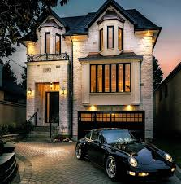
الواجب المنزلي
اكتب فقرة باللغة العربية لا تقل عن عشرة أشطر
كيف تريد أن تكون قاضياً مثل شريح القاضي رحمه الله.

Slide 26
مع السلامة أيها الأحباب

